Slide 1

Station Meteo
RESKILLING C/C++ Developpeur Embarqué
pour AKKA TECHNOLOGIES Via AJC Formation
Participants
Lucas SANER
Mickael ANTHEAUME
Stephane CUILLERDIER

Slide 2
LA SPECIFICATION
PRESENTATION DU PROJET / LES PREREQUIS ET FINALITE

Slide 3
Intitulé du projet :
L’objectif de ce projet est de concevoir une StationMétéo.
Cette StationMétéo permettra de fournir certaines informations.
On souhaite afficher sur cette station Météo des informations météorologiques de 2 points géographiques différents:
en mer, ce qu’on appellera dans la suite du projet la Balise Mer
d'une ville choisie, ce qu’on appellera dans la suite du projet la Balise Ville

Slide 4
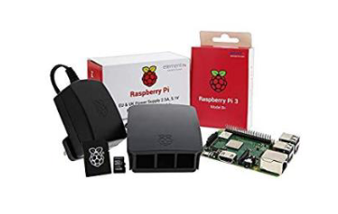
Matériel mis a disposition :
Cette balise positionnée en plein cœur de la Mer est équipée des éléments suivants :
Raspberry Pi 3 Model B+:
Marque: U:Create
Processeur: ARM
Vitesse du processeur: 1.40 GHz
Nombre de cœurs: 4
Taille de la mémoire vive: 1GB
Type de technologie sans fil: 802.11bgn, 802.11ac
Nombre de ports USB 2.0: 4
Accès en TCP ou HTTP via passerelle AJC
et redirection par port

Slide 5


Matériel mis a disposition :
Capteurs d'humidité BME280:
capteur environnemental intégré développé spécifiquement pour les applications mobiles
(où la taille et la faible consommation d'énergie sont des contraintes de conception essentielles) :
Capteur de temperature :
Temperature: -40…85°C
Precision : 0,01°C
Capteur d’humidité
Humidité : 0...100%
Temps de réponse : 1 s
Precision : ±3%
Capteur de pression
Pression: 300...1100 hPa
Bruit de mesure : 0.2 Pa
Interface : I2C
Adresse low : 0x76
Adresse High : 0x77

Slide 6
Fonctionnalité attendue :
Création d’une application graphique Station Météo qui permettra d’afficher les données :
Affichage de l'heure et de la date
Au niveau de la Balise Mer:
Température en °C/°F de -40°C à 50°C
Résolution : 0.1°C relevé toutes les 10? minutes
Taux d’humidité
Pression
Au niveau de la Balise Ville :
Température en °C/°F de -40°C à 50°C
Résolution : 0.1°C relevé toutes les 10 minutes
Gestion de l’affichage de pictogrammes associés
Affichage de la Ville
Graphique prévisionnel pour les 5 jours suivants

Slide 7
Fonctionnalité attendue :
Création d’une partie d’administration permettant de configurer certaine paramètres :
Section Affichage:
Format de l’heure 12 ou 24H
Choix de la Ville
Unité de Température Fahrenheit ou Celsius
Possibilité de choisir les styles d’affichage:
Famille de Police
Couleur :(Chaque style sera décliné en Mode Jour/Nuit)
Choix de la langue •: Anglais / Français
Facultatif :
S'il vous reste du temps, vous enregistrerez toutes les heures les informations
de la balise au sein d'une base de données.
Le but sera d'afficher la température moyenne des 12 dernières heures
et de l'afficher au sein de votre station.

Slide 8
L’ARCHITECTURE DU PROJET
MVC / SCHEMAS LOGIQUE / FONCTIONNEMENT CLIENT-SERVEUR

Slide 9
MVC : Model-Vue-Contrôleur dans un contexte Client-Serveur
C
CLIENT
Model
Contrôleur
Serveur
Vue

Slide 10
? A retravailler pour introduire les slides suivant
Application Client
Matériel
Logiciel
Service web
Requête
Envoi
API web
Application Serveur
Historique des mesure
Raspberry

Slide 11
Architecture du Client
Vue
Model
Contrôleur
Serveur
Utilisateur
Mise à jour
Envoi Requête aux serveurs
Serveur Mer (Raspberry PI)
Paramètres
Réponses des serveurs
Serveur ville
(l’API WEB)
Affichage
De la date
Affichage
Balise Mer
Mise a jour de la vue
Remplissage du model
Affichage
Balise Ville
Données Mer
Données Ville

Slide 12
Architecture du Serveur sur Raspberry PI : Réception/Envois via Requête Web
Vue
Model
Contrôleur
Requête 1
Mesure du capteur
Hardware
Réception Requête
Déclencher une mesure
Récupération des données du Hardware
Capteur BME280
Requête 2
Historique du capteur
Préparation des données au format JSON
Analyse de la requête
Récupération des données de la BD
Base de donnée SQLite
Envoi de la réponse
Requête 3
Infos du serveur
Récupération des Infos du serveur

Slide 13
Architecture du Serveur sur Raspberry PI : Création/Lecture de l’Historique des mesures
Model
Contrôleur
Hardware
Action une fois par heure
Déclencher une mesure
Récupération des données du Hardware
Stockage dans
la base de donnée
Capteur BME280
Base de donnée SQLite

Slide 14
L’EQUIPE
PRESENTATION / ROLE / REPARTITION

Slide 15
Participants au projet :
Lucas SANER
Mickael ANTHEAUNE
Stephane CUILLERDIER

Slide 16
CHOIX TECHNIQUES
MATERIELS / OUTILS / PLATEFORMES

Slide 17
Outils / Libraire / Framework
Github
Discord
Powerpoint
Framework QT
QT Creator / Visual Studio
Cmake
Autotools : AutoMake / AutoConf
Libuv : Serveur HTTP
Sqlite3
Raspberry PI 3
Mobaxterm : connexion en ssh
Capteur BME280 : Température / Pression / Humidité
Api’s Web

Slide 18
LA RECHERCHE
DESIGN / LIBRAIRIE / API / TECHNOLOGIES

Slide 19
Api web
Comparatif des api web
l’api web doit pouvoir nous donner :
Des donnée température / humidité / pression
Temps / icone
Prévisions 5 jours
Choix de la ville
Nombre de réponse maximale viable pour travailler
Un service gratuit

Slide 20
Comparaison des apis web trouvées:
APIS: | infoclimat | meteomatics | accuweather | openweathermap | meteoconcept
Nombre d’appel serveur autorisé | 5000/jr | 1000/14jr (version d’essai 14jr ) | 50 appels /jr | 1000/jr | 500/jr
gratuité service | gratuit | Payant (essai 14jr) | gratuit | gratuit | gratuit
Type de recherche(par ville……) | Coordonnées géographiques(lat-long) | Coordonnées géographiques(lat-long) | Ville/code postal/coordonnées géographiques(lat-long) | Ville/code postal/coordonnées géographiques(lat-long) | ville
Données: Température/pression humidité/icone | Pas de logo | oui | oui | oui | oui
Forecast 5 jours | oui | oui | oui | oui | oui

Slide 21
Comparaison des apis web trouvées:
APIS: | infoclimat | meteomatics | accuweather | openweathermap | meteoconcept
Nombre d’appel serveur autorisé | 5000/jr | 1000/14jr (version d’essai 14jr ) | 50 appels /jr | 1000/jr | 500/jr
gratuité service | gratuit | Payant (essai 14jr) | gratuit | gratuit | gratuit
Type de recherche(par ville……) | Coordonnées géographiques(lat-long) | Coordonnées géographiques(lat-long) | Ville/code postal/coordonnées géographiques(lat-long) | Ville/code postal/coordonnées géographiques(lat-long) | ville
Données: Température/pression humidité/icone | Pas de logo | oui | oui | oui | oui
Forecast 5 jours | oui | oui | oui | oui | oui

Slide 22
Notre choix s’est alors porté sur l’api openweathermap
Pour son nombre d’appel et le fait de la possibilité de pouvoir rechercher la météo par ville.

Slide 23
Serveur WEB
Serveur NGINX/APACHE2 + App CGI : trop lourd pour ce qu’il y a faire, pas besoin du HTTPS
HTTP ou TCP
TCP (low level) c’est plus pour une app temp réel : plus complexe coté serveur et client
HTTP (high level surcouche du tcp) c’est pour un service sur requête :
plus simple a mettre en place coté client et serveur
application autonome + Lib HTTP simple :
Libuv :
forte communauté car fait pour node-js
fait en C donc tres rapide
disponibilité de package sur debian
Uv-cpp : Wrapper cpp pour libuv
Disponbilité d’exemple tout fait
Fonctionnement moderne asynchorne
Fonction lambda pour les callback
Asio :
dependant de boost
Avantage : pas de lib
Con : utilisation abusive des templates, temps de compilation rallongé, usine a gaz
empreinte mémoire non negligeable

Slide 24
Capteur BME280
Driver bosch officiel fait en C :
livré avec des examples
Fiabilté maximale car driver officiel
Facielment integrable dans app c++
Script python livré par ajc pour tester le capteur
Sauvegarde non volatile
Le but est de garder les données meme apres un crash du serveur ou un reboot de l’os
Sqlite 3 :
lib en C sans dependance
disponible pre compile pour debian
Faible empreinte mémoire
bd relationnelle langae de requte SQL
Optimisée pour acces rapide en lecture/ecriture
Integrable faiclement dans une application
Logic client

Slide 25
Serveur WEB
Serveur NGINX + App CGI : trop lourd pour ce qu’il y a faire, pas besoin du HTTPS
HTTP ou TCP
TCP (low level) c’est plus pour une app temp réel : plus complexe coté serveur et client
HTTP (high level surcouche du tcp) c’est pour un service sur requête :
plus simple a mettre en place coté client et serveur
application autonome + Lib HTTP simple :
Libuv :
forte communauté car fait pour nodejs
fait en C donc tres rapide
disponibilité de package sur debian
Uv-cpp : Wrapper cpp pour libuv
Disponibilité d’example tout fait
Fonctionnement moderne asynchrone (? Doit on mettre ces termes ou les expliquer)
Fonction lambda pour les callback (? Doit on mettre ces termes ou les expliquer)
Asio :
dépendant de boost
Avantage : pas de lib
Con : utilisation abusive des templates, temps de compilation rallongé, usine a gaz. (? Doit on mettre ces termes ou les expliquer, pas très objectif)

Slide 26
Format de donnée d’échanges
Qt sait lire facilement du xml et du JSON
XML :
orienté document
Plus Compliqué a génèrer et a analyser
Trop verbeux => plus de mémoire
Format ASCII / Texte
JSON :
Orienté données
Plus facile a générer et a analyser
Format ASCII / Texte
Très peu verbeux, laisse plus la place aux donnée que XML :
Beaucoup moins de mémoire pour plus de données
BSON :
JSON formaté binaire
Ratio « donnée/empreinte mémoire » maximum
Con : Qt ne sait pas le lire en natif
Pas vraiment utile vu la quantité de donnée a échanger par le réseau dans notre cas
Peu être une voie d’amélioration future

Slide 27
App client
Envoi/Réception requête a un serveur web :
Module QT Network : supporte la communication synchrone / asynchrone
Support de diffèrent langage français / anglais
Module QT Translator : support facile via QtLinguist (logiciel pour gérer les traductions), très facile a mettre en place
Affichage de graphique :
QT charts : plein de possibilité mais ne supporte pas tout les styles et après plusieurs test ne semble pas près a tout faire, ex, ne sait pas afficher de gradient, difficulté de placer les labels ou on veut
Création d’un composant perso avec QPainter : avantage on pourra faire ce qu’on veut, peut être difficile a mettre en œuvre
Autre lib a usage plus scientifique QWT : semble capable de tout faire, mais moins joli visuellement
Via un Shader, qvec un QOpenglWIdget : nécéssite un gpu donc une carte 3d avec opengl, supporte les animations poussées temps réel, mais pas de débug pour l’écriture du shader et peut être difficile a mettre en place
Support des style visuel jour / nuit
QT Style sheet : affecte tout l’application avec une syntaxe similaire au CSS
QT Palette : peut donner une couleur a chaque widget
Création d’une interface graphique :
Qt avec son designer de composant graphique intégré

Slide 28
CONCEPTION MISE AU POINT
IMPLEMENTATION ITERATIVE / TESTS / DEBUG / AJOUT DE FONCTIONALITES

Slide 29
Conception du Serveur : les grande étapes
Création d’un projet cross platform UNIX/WINDOWS
Tester le déploiement coté Window et Linux pour valider la viabilité projet
Sur Windows :
3.1 Mettre en place les diffèrent modules
3.2 Créer la logique d’interconnexion des différents modules
3.3 Mettre au point les modules possible (le capteur n’est pas dispo sur Windows) avec navigateurs externe en IP locale
3.4 Identifier les cas possible de mise en échec.
3.5 Mettre en place les système de récupération/traitement d’erreurs
3.6 Profilage / analyse des fuites mémoire
4. Sur Linux :
4.1 Mettre au point le module du capteur
4.2 Tester l’accès au données depuis l’extérieur du Raspberry pi
4.3 Tester l’utilisation du serveur via la ligne de commande
4.4 Installer le serveur en tant que service

Slide 30
Création d’un projet cross platform UNIX/WINDOWS
Utilisation du générateur de projet Cmake.
Utilisation d’un fichier de configuration qui décrit les composant du projet
Puis génération avec des fichier projet selon le system visé
Ici : Projet VC++ sur Windows ou Makefile pour Unix
Ajout dans le projet de tierces parties :
Du code source du Driver BME 280
Du code source de BuildInc : petit utilitaire perso qui permet d’incrementer un numéro de build a chaque build
Du code source de libuv : la libraire de communication réseau
Du code source de SQlite3 : piltoe de base de donéne embarquée
Du code source de uv_cpp : le wrapper cpp pour libuv
Ajout dans le projet du code utile reparti en module :
Un module pour gérer le serveur HTTP : réception / traitement / envoi de requête HTTP
Un module pour gérer le capteur : mesure du capteur et envoi des données mesurées
Un module pour gérer la base de donnée : ajout de donnée / extraction sous forme JSON
Un module pour piloter la mesure et l’inscription dans la base de donnée suivant un timer. Ici toute les heures
Un module pour extraire les infos du serveur :
Infos de l’os : version, cpu
Infos sur la bd : nombre d’enregistrements, version de la bd, chemin de la bd
Infos sur le serveur : version, ligne de commande utilisé
Ajout du point d’entrée du projet :
Ajout d’une interface de ligne de commande configurable dans la logique des commande UNIX
Ajout du flux logique principal

Slide 31
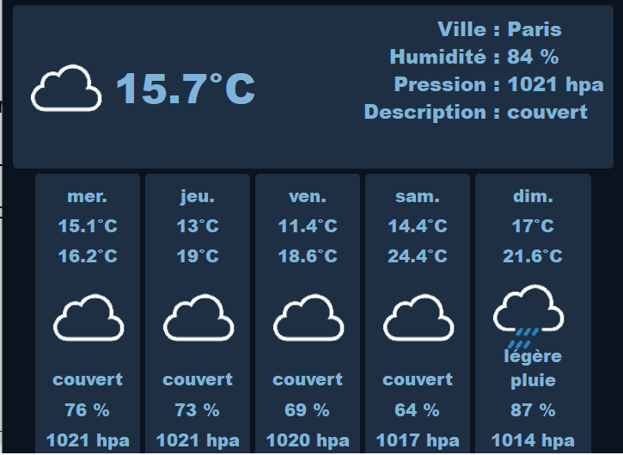
Fonctionnalités partie ville :
Forecast et mesures instantanées:
Mesures instantanées
prévisionnel
Nous utilisons un url par fonction

Slide 32
Descriptif url
url mesures actuelles:
https://api.openweathermap.org/data/2.5/weather?q=paris,fr&appid=58e08b52cadfc9c96fc8354666cec712&lang=fr
url previsionnel
https://api.openweathermap.org/data/2.5/forecast?q=paris,fr&appid=58e08b52cadfc9c96fc8354666cec712&lang=fr

Slide 33
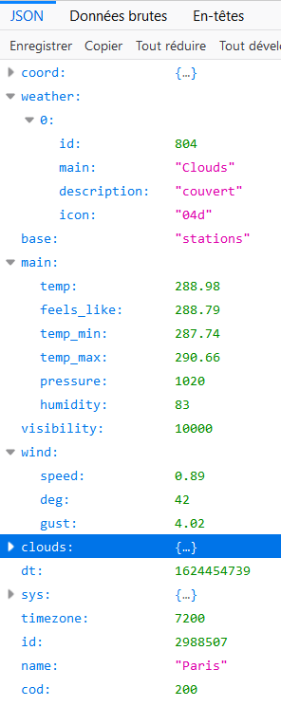
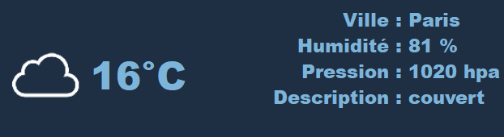
descriptif fichier json de l’api

Slide 34
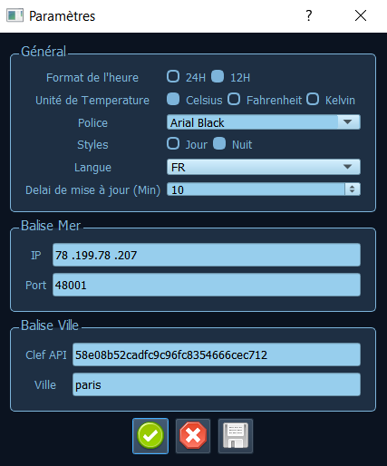
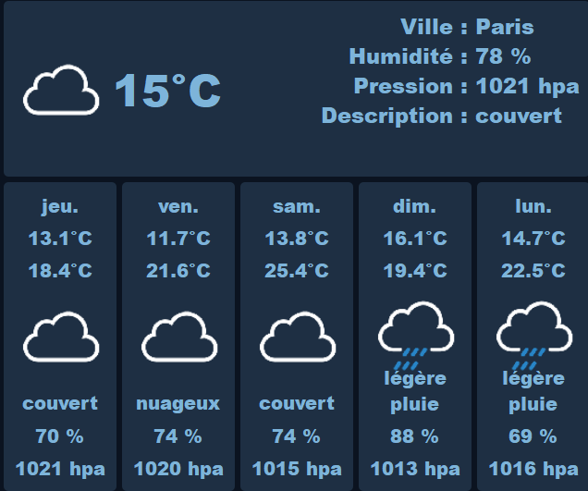
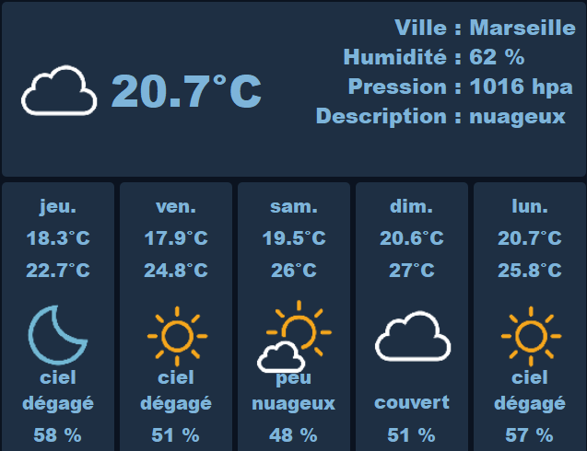
Fonctionnalité :changement de ville
Grace au paramètre de changement de ville disponible dans notre url .
Nous avons rajoute une option de changement de ville
dans notre menu paramètre qui viendra changer la ville recherche
dans l’adresse url afin d’en afficher les mesures,

Slide 35




Fonctionnalité : logos/icones
L’api que nous avons choisi nous renvoie des codes icones
et des descriptions afin de connaitre le temps quil fait
durant chacune de ses mesures (couvert ensoleillé…)
Nous avons donc recuperer des icones
puis les avons lie a ces codes au niveau du programme afin de le utiliser .

Slide 36


Fonction changement de langue:
Notre API nous permet de modifier la langue (par defaut anglaise)
des descriptions meteo reçues,
Nous avons donc utilisé cette fonction dans notre programme
Cette fonction sera utilise lorsque nous modifierons la langue dans le menu parametre

Slide 37
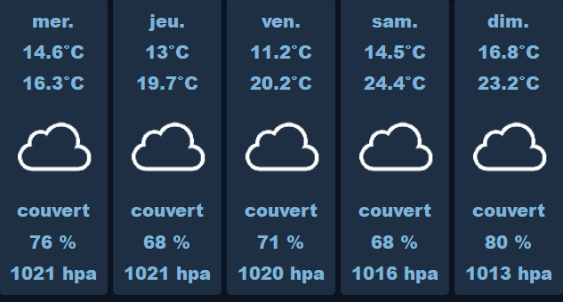
Affichage jour:
Dans les infos renvoyées par l’api nous avons bien sur la date de chaque mesures qui nous est transmise
Grace a elles ci et a la fonction Qdate nous avons eu la possibilité d’afficher le jour correspondant et a le traduire selon la langue sélectionnée
Afin d’afficher des mesures les plus précises au niveau des prévisions nous avons optes pour l’affichage de la température minimale et de la maximale plutôt qu’une moyenne journalière
Minimale:
Maximale:

Slide 38
Conception du Serveur : les grande étapes
Création d’un projet cross platform UNIX/WINDOWS
Mettre en place les diffèrent modules
Serveur HTTP
Base de donnée
Mesure capteur
Historique des mesures
Infos serveur
Créer la logique d’interconnexion des différents modules
Mettre au point les modules possible sous Windows :
Serveur HTTP
Pilotega de la abse de donnée
etau point et tetser les different composant possible ctoé window

Slide 39
Conception du Serveur : 1 étape
Création d’un projet cross platform UNIX/WINDOWS avec CMAKE
L’idée était de :
faire le plus gros du projet sous windows
Faire le déploiement, derniers test, et configuration serveurs sur la machine linux
Les + de développer sous Windows :
Pouvoir faciliter la mise au point et le debug avec les outils visuel de visual studio 2019 :
Debugger
Profiler
Analyseur de fuite mémoire
Refactoring
Test du serveur avec Firefox/Chrome
Les - de développer sous Windows :
Pas accès au capteur BME280.

Slide 40
Conception du Serveur : 2eme étape
Mise au point sous Windows avec Visual studio :
Création d’un projet cross platform UNIX/WINDOWS avec CMAKE :
Ajout dans le projet de tierce partie :
Du code source du Driver BME 280
Du code source de BuildInc : petit utilitaire qui permet d’incrementer un numéro de build a chaque build
Du code source de libuv : la libraire de communication réseau
Du code source de SQlite3
Du code source de uv_cpp : le wrapper cpp pour libuv
Ajout dans le projet du code utile reparti en module :
Un module pour gérer le serveur HTTP : réception / traitement / envoi de requête HTTP
Un module pour gérer le capteur : mesure du capteur et formatage des données mesurées
Un module pour gérer la base de donnée : ajout de donnée / extraction sous forme JSON
Un module pour piloter la mesure et l’inscription dans la base de donnée suivant un timer. Ici toute les heures
Un module pour extraire les infos du serveur :
Infos de l’os : version, cpu
Infos sur la bd : nombre d’enregistrements, version de la bd, chemin de la bd
Infos sur le serveur : version, ligne de commande utilisé
Ajout de l’nty point du projet :

Slide 41
Conception du Serveur
Mise au point sous Windows avec Visual studio :
Création d’un projet cross platform UNIX/WINDOWS avec CMAKE :
Ajout dans le projet de tierce partie :
Du code source du Driver BME 280
Du code source de BuildInc : petit utilitaire qui permet d’incrementer un numéro de build a chaque build
Du code source de libuv : la libraire de communication réseau
Du code source de SQlite3
Du code source de uv_cpp : le wrapper cpp pour libuv
Ajout dans le projet du code utile reparti en module :
Un module pour gérer le serveur HTTP : réception / traitement / envoi de requête HTTP
Un module pour gérer le capteur : mesure du capteur et formatage des données mesurées
Un module pour gérer la base de donnée : ajout de donnée / extraction sous forme JSON
Un module pour piloter la mesure et l’inscription dans la base de donnée suivant un timer. Ici toute les heures
Un module pour extraire les infos du serveur :
Infos de l’os : version, cpu
Infos sur la bd : nombre d’enregistrements, version de la bd, chemin de la bd
Infos sur le serveur : version, ligne de commande utilisé
Ajout du point d’entrée du projet :
Ajout d’une interface de ligne de commande configurable dans la logique des commande UNIX

Slide 42
LA FINITION
DESIGN / OPTIMISATION / SIMPLIFCATION

Slide 43
DEMONSTRATION
DEMO DU LOGICIEL FINI

Slide 44
CONCLUSION
PROBLEMES RENCONTRES / EVOLUTIONS POSSIBLES / APPORTS PERSONNELS

